Slide 1



Solutions formation
- Catalogue 2024

Slide 2





Pourquoi
communiquer ?
Créer des vocations
Rendre ses formations attractives afin d'augmenter le taux de fréquentation
Informer et faire découvrir le contenu
et l'étendue de vos formations
Communiquer sur les différents types
de formation existantes (initiale, continue, en alternance)

Slide 3








Audience
1ER GROUPE MÉDIA FR
#1
Utilisez nos espaces visuels
et rédactionnels et touchez
plus de 70% de la population
active francophone.
Près de 3.000.000
personnes/jour*.
1ER MÉDIA CARRIÈRE FR

Slide 4
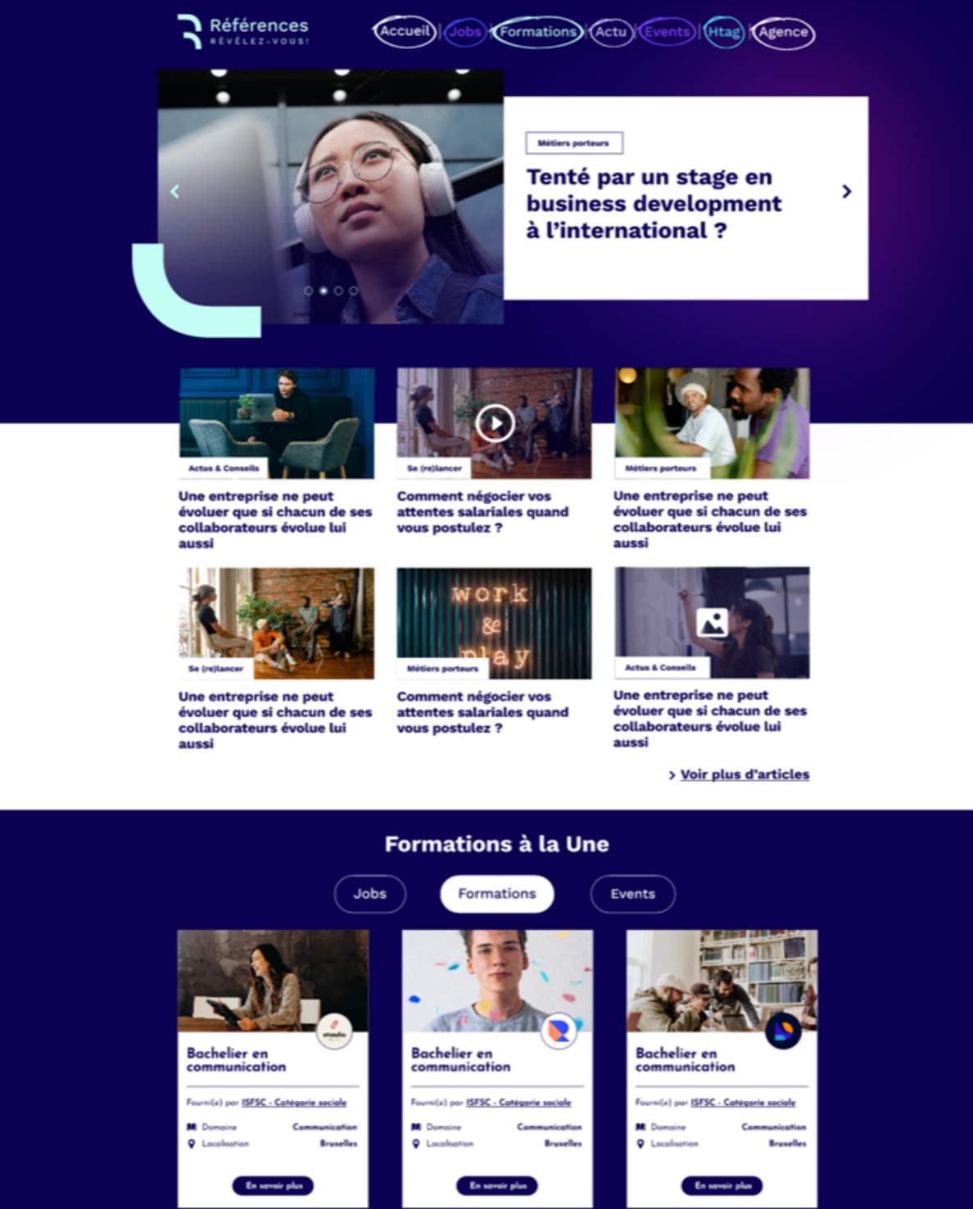
Comment ?
La création du
contexte adéquat
Références, le média carrière du groupe Rossel crée pour vous le contexte idéal pour vous aider à toucher votre cible et mettre en avant votre contenu.
Segment d’audience pré-qualifié
Contexte idéal et qualitatif mis à disposition
Bénéficiez de l’expertise de nos équipes pour créer votre contenu
Le bon message auprès de
la bonne cible dans
le bon contexte de diffusion

Slide 5
Comment ?
Mise à disposition
du contexte adéquat
Nous couvrons tous vos besoins.
Boostez les inscriptions à vos formations en les mettant en lumière auprès d'un large public d'apprenants potentiels grâce au moteur de recherche qui regroupe toute l’offre de formation en Belgique francophone
references.be/formations (+abonnements)
Inscription
Travaillez votre image et soyez un organisme
de formation de choix auprès de votre cible
Campagnes thématiques
Campagne de visibilité sur mesure
Tables rondes
Notoriété
Boostez votre évènement ou participez à nos salons pour attirer de nouveaux apprenants
Salons de la carrière
Portes ouvertes
Rencontre

Slide 6



Tarifs

Slide 7

Inscription
references.be/formations
 | Premium Formation | Target Formation | Power Formation | Vidéo Formation
Durée | 6 mois | 9 mois | 12 mois | 12 mois
Social Boost | Organique | Organique | Organique et sponsorisé | Organique et sponsorisé
Newsletter
Emailing dédié |  |  |  | 500 personnes
Création animation vidéo
Garantie |  | 75 lectures garanties | 150 lectures garanties | 150 lectures garanties
Prix unitaire | 450€ | 750€ | 950€ | 1.450€
Abonnement illimité 1 an | 9.500€ | 16.500€ | 19.500€ | /

Slide 8

Notoriété
Campagnes thématiques
 | Notoriété | Conversion
Mise en contexte
Article native
Lectures ciblées garanties | 1.500 | 2.500
Campagne digitale | 100k impressions | 200k impressions (Retargeting)
Emailing dédié | 1.000 personnes | 2.500 personnes
Home page campagne
Participation table ronde
Durée campagne | 2 mois | 2 mois
Prix digital only | 4.950€ | 8.950€
Magazine Références (Le Soir + Sudinfo) | 1p article | 2p (article+pub)
Prix avec magazine | 6.950€ | 11.950€
Organisme de formation ? Bénéficiez de 15% de remise sur les prix affichés !

Slide 9

Rencontre
Portes ouvertes
 | Boost affluence
Emailing dédié | 2.000 personnes ciblées
Bannering ciblé canaux Rossel | 100.000 impressions
Campagne réseaux sociaux | 50.000 impressions
Amplification via newsletter & push browser
Prix digital only | 3.450€
Annonce presse locale (Sudinfo + 7Dimanche) | 1/4 page
Prix avec presse locale | 4.950€

Slide 10
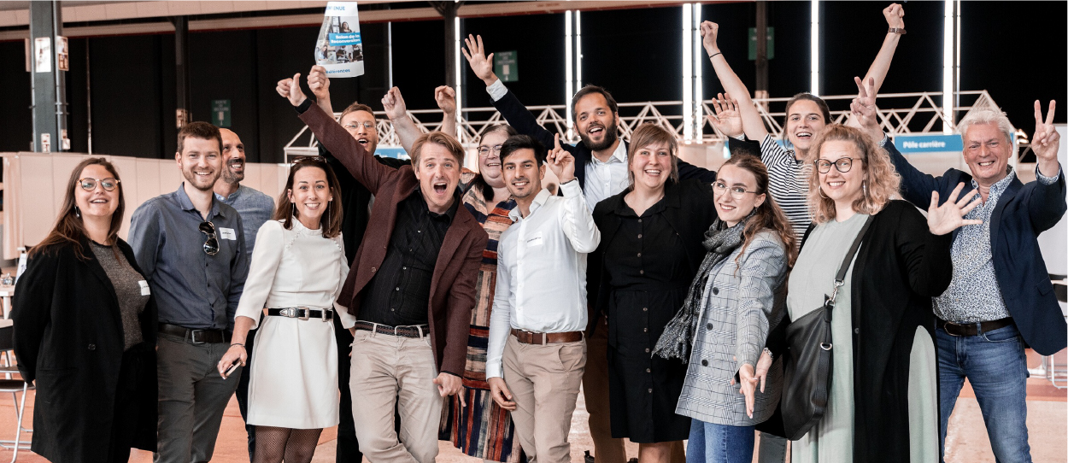
Une question ?
+32 2 225 56 45
hello@references.be

